Slide 1
Podnoszenie Kompetencji Lekarskich (POKOLEnia) - interdyscyplinarna i holistyczna opieka nad pacjentem geriatrycznym z problemami psychicznymi, reumatologicznymi oraz w opiece okołozabiegowej.
Kierownik Projektu: prof. dr hab. n. med. Dominika Dudek
Z-ca Kierownika Projektu: dr n. med. Michał Nowakowski

Slide 2
Moduł chirurgiczny – zajęcia wykładowe
Przekazywanie informacji
Protokoły transferu danych i przekazania pacjentów (SBAR, ATMIST)
Farmakoterpia osób starszych
Leczenie bólu
Wewnątrzszpitalne zaburzenia świadomości osób starszych
Stany nagłe w geriatrii

Slide 3
Moduł chirurgiczny – zajęcia warsztatowe
Endoultrasonografia
Zaawansowana endoskopia zabiegowa
Optymalizacja postępowania okołooperacyjnego
Zabiegi minimalnie inwazyjne
Wiązanie, szycie i zespolenia wewnątrzustrojowe w laparoskopii
Zarządzanie zespołem w sytuacjach kryzysowych

Slide 4
Grupa docelowa
400 lekarzy, w tym
lekarzy rezydentów i lekarzy specjalistów zatrudnionych w placówkach POZ, w podmiotach leczniczych (bez względu na formę zatrudnienia) oraz lekarzy wykonujący zawód w ramach działalności leczniczej
Moduł Chirurgiczny: 25 kursów

Slide 5
Harmonogram szkoleń
2019
3 kursy stacjonarne w Krakowie
2020
11 kursów (stacjonarne i wyjazdowe)
2020
11 kursów stacjonarne i wyjazdowe)

Slide 6
Opis ogólny szkoleń
Grupy seminaryjne maksymalnie 18 osób
Grupy na zajęcia praktyczne maksymalnie 6 osób
Jednoczasowo w szkoleniu bierze udział 3 instruktorów i 2 techników.
Każdy instruktor posiada odrębne kompetencje zgodne z prowadzonymi warsztatami.
Program szkolenia został zatwierdzony przez Konsultanta Krajowego w dziedzinie chirurgii.
Każde szkolenie to 4 h interaktywnych seminariów oraz 12 h ćwiczeń

Slide 7
Cele ogólne szkolenia
Doskonalenie umiejętności diagnostycznych i technicznych w wykonywaniu małoinwazyjnych procedur chirurgicznych preferowanych u starszych chorych i optymalizacji postępowania okołozabiegowego
Przygotowanie do rozwiązywania problemów chorych geriatrycznych w zespołach interdyscyplinarnych

Slide 8
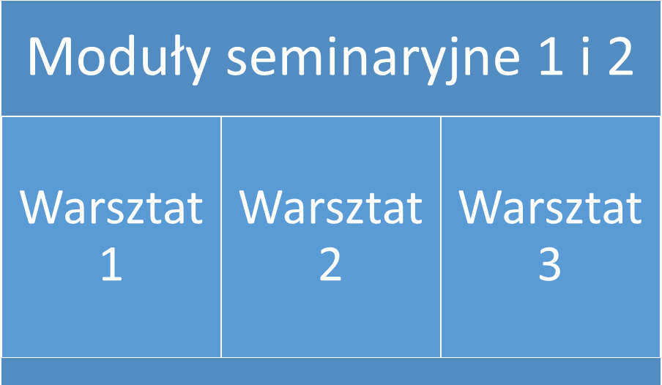
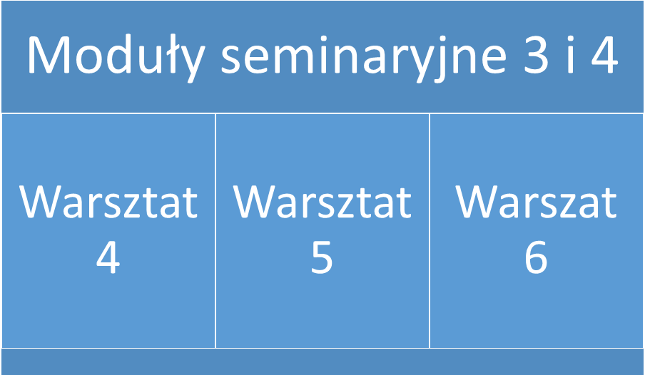
Organizacja szkolenia
Dzień 1
Dzień 2

Slide 9
Przykładowy dzień szkolenia
9.00 - 9.45
Seminarium interaktywne nr 1 dla całej grupy szkolących się
10.00 - 10.45
Seminarium interaktywne nr 2 dla całej grupy szkolących się
Przerwa 30 min, catering
GRUPA A GRUPA B GRUPA C
11.15 - 12.45
warsztat nr 1 warsztat nr 2 warsztat nr 3
12.45 - 14.15
warsztat nr 2 warsztat nr 3 warsztat nr 1
14.15 - 15.45
warsztat nr 3 warsztat nr 1 warsztat nr 2

Slide 10
Seminaria interaktywne
Na każdy dwudniowy kurs 4 seminaria z niżej wymienionych:
Przekazywanie złych informacji
Protokoły transmisji danych i przekazania pacjentów ATMIST, RSVP
Farmakoterapia ludzi starszych
Leczenie bólu – interakcje lekowe, optymalizacja terapii
Wewnątrzszpitalne ostre zaburzenia świadomości u osób starszych
Stany nagłe w geriatrii
Endoultrasonografia
Zaawansowana endoskopia zabiegowa
Optymalizacja postępowania okołooperacyjnego
Optymalizacja zabiegów minimalnie inwazyjnych

Slide 11
Przekazywanie złych informacji.
Moduł realizowany z wykorzystaniem materiału video.
Analiza potrzeb wykazała, że 78% lekarzy ma dużą lub bardzo dużą potrzebę szkolenia w tym zakresie.
podstawowe techniki i narzędzia przekazywania informacji
proces utraty, reakcje pacjentów i rodzin

Slide 12
Protokoły transmisji danych i przekazania pacjentów ATMIST, RSVP
zaburzenia przepływu informacji są jedną z podstawowych przyczyn chorobowości i śmiertelności
wprowadzono protokoły transferu informacji ułatwiające ten proces oraz podnoszące jego bezpieczeństwo.
uczestnicy zapoznają się z podstawowymi protokołami transferu informacji, przekazania pacjentów i wskazaniami do ich stosowania.

Slide 13
Farmakoterapia ludzi starszych
Farmakoterapia osób starszych wiąże się z wieloma zagrożeniami:
Polipragmazja
Wielochorobowość
Zmiany farmakokinetyki i farmakodynamiki leków
Większość (77,5%) ankietowanych lekarzy wskazuje na deficyt szkolenia w tym zakresie

Slide 14
Leczenie bólu – interakcje lekowe, optymalizacja terapii
Leczenie bólu wydaje się być jednym z najważniejszych problemów w prowadzeniu starszych chorych.
Niemal 90% lekarzy deklaruje chęć udziału w szkoleniu na ten temat.
Bezpieczna, skuteczna terapia bólu ma swoje miejsce w zapobieganiu i eliminacji powikłań związanych z bólem
następstwa przewlekłego unieruchomienia,
niepełnosprawność czy
infekcje.

Slide 15
Wewnątrzszpitalne ostre zaburzenia świadomości u osób starszych
Ponad 73% lekarzy odczuwa potrzebę podnoszenia kwalifikacji w zakresie zaburzeń świadomości osób starszych.
Ograniczenia świadomości pacjentów wpływają negatywnie na proces diagnostyczno-terapeutyczny, zwiększają ilość powikłań oraz powodują szereg następstw o charakterze prawnym.

Slide 16
Stany nagłe w geriatrii
Prawie 70% lekarzy deklaruje niewystarczającą wiedzę w zakresie postępowania w stanach nagłych dotyczących osób starszych.
Wytyczne postępowania zwykle są opracowywane dla populacji osób dorosłych i nie uwzględniają ograniczeń wieku starszego.
Stany nagłego pogorszenia zdrowia pozostają jednak najczęstszą przyczyną hospitalizacji osób starszych.
Postępowanie w stanach nagłych osób starszych musi uwzględniać wiele dodatkowych czynników, takich jak: leki, obciążenia, przewidywany czas oraz jakość życia, skutki terapii oraz powikłania różnych modeli leczenia.

Slide 17
Endoultrasonografia
Moduł realizowany w formie interaktywnego seminarium z wykorzystaniem materiałów video.
Ultrasonografia endoskopowa pozostaje aktualnie domeną wąskiej grupy specjalistów.
Powodem tego jest zarówno trudny dostęp do sprzętu wynikający między innymi z jego ceny jak i brak szerokiego dostępu do szkoleń w tym zakresie.
Autorzy modułu wychodzą z założenia, że wykorzystanie endoskopowej ultrasonografii jako małoinwazyjnej metody diagnostycznej mogłoby usprawnić diagnostykę schorzeń wieku podeszłego.
W module zaplanowano zapoznanie uczestników ze wskazaniami i przeciwskazaniami do wykorzystania tej metody przy planowaniu diagnostyki.

Slide 18
Zaawansowana endoskopia zabiegowa
Moduł realizowany w formie interaktywnego seminarium z wykorzystaniem materiału video.
W wieku podeszłym możliwość stosowania procedur minimalnie inwazyjnych często przesądza o ostatecznym wyniku leczenia.
Ograniczenia wynikające z obciążeń, przyjmowanych leków czy przewidywanej jakości życia często mają zasadniczy wpływ na proponowane przez lekarzy bądź akceptowane przez pacjentów procedury zabiegowe.
Szersza znajomość możliwości oferowanych przez endoskopię zabiegową na poziomie zaawansowanym może wydatnie przyczynić się do poszerzenia możliwości diagnostycznych i terapeutycznych stosowanych przez lekarzy w leczeniu starszych chorych.

Slide 19
Optymalizacja postępowania okołooperacyjnego
Moduł realizowany w formie interaktywnego seminarium z wykorzystaniem elementów całościowej oceny geriatrycznej w okresie okołooperacyjnym.
W obecnej dobie o wynikach leczenia w ogromnym stopniu decyduje przygotowanie chorych do zabiegu oraz ich prowadzenie w okresie okołooperacyjnym.
Polipragmazja, liczne obciążenia i ograniczona wydolność mechanizmów fizjologicznych pacjentów starszych, wymaga znacznie staranniejszego przygotowania ich do zabiegów i optymalizacji opieki pooperacyjnej.
Proces musi uwzględniać specyfikę tej grupy pacjentów i być dostosowanym do wynikających z tego ograniczeń.

Slide 20
Optymalizacja zabiegów minimalnie inwazyjnych
Moduł realizowany w formie interaktywnego seminarium z wykorzystaniem materiałów video.
Zabiegi minimalnie inwazyjne oprócz ewidentnych zalet mają również wadę wynikającą z konieczności bardzo dokładnego ich planowania zarówno na etapie kwalifikacji jak i przygotowania chorego do zabiegu i wykonania samej procedury.
Szkolenie ma na celu doskonalenie umiejętności planowania zabiegów minimalnie inwazyjnych

Slide 21
Tematy zajęć warsztatowych
Wiązanie wewnątrzustrojowe w laparoskopii
Szycie wewnątrzustrojowe w laparoskopii
Zespolenia wewnątrzustrojowe w laparoskopii
Endoultrasonografia w dziedzinach zabiegowych
Zarządzanie zespołem w sytuacjach kryzysowych
Przekazywanie trudnych wiadomości pacjentowi i rodzinie oraz podstawy komunikacji klinicznej

Slide 22
Dziękuję za uwagę i zapraszam do uczestnictwa szkoleniach

Slide 23
Zajęcia ćwiczeniowo-symulacyjne
Wszystkie ćwiczenia realizować będą zagadnienia praktyczne w technikach symulacji medycznej z wykorzystaniem trenażerów, symulatorów, sal wysokiej wierności czy symulowanych pacjentów.
Moduł kompetencji nietechnicznych (1-2 z 3)
przekazywanie informacji pacjentom i osobom upoważnionym,
komunikacja kliniczna oraz
zasady i metody transmisji informacji
Moduły specjalistyczne (4-5 z 6)
Techniki laparoskopowe (szycie, wiązanie i zespolenia)
EndoUSG
Zarządzanie zespołem w sytuacjach kryzysowych
Optymalizacja postępowania w stanach nagłych

